Slide 1
Банки нуклеотидных последовательностей
ААл

Slide 2
I. Секвенирование

Slide 3
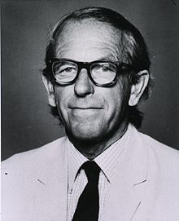
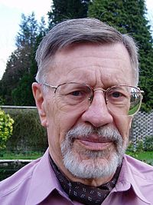
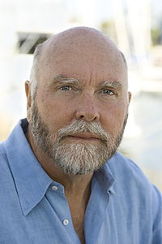
История
Первая последовательность белка:
1951-52, бычий инсулин, Фредерик Сэнгер (нобелевская 1958)
Первая последовательность вируса:
1976, бактериофаг MS2, Уолтер Файрес (Walter Fiers)
Первый геном бактерии:
1995, Haemophilus influenza, Крэг Вентер (Craig Venter) и команда
Первый геном человека:
2001, 90%, международный консорциум
2001, Celera Genomics (Крэг Вентер)
Сегодня – след. слайд

Slide 4
Из письма студента МФК Биоинформатика - 2017
Subject: домашнее задание - Капустянская М.
Cеквенирование экзома стоит 112 140-123 000р (покрытие х100-х70);
генома - 554 400р (покрытие х20)
https://www.genotek.ru/lab/
Длина прочтения в среднем 14 000 н.п., но некоторые прочтения могут достигать 30 000 н.п. https://www.genotek.ru/lab/pacbio

Slide 5
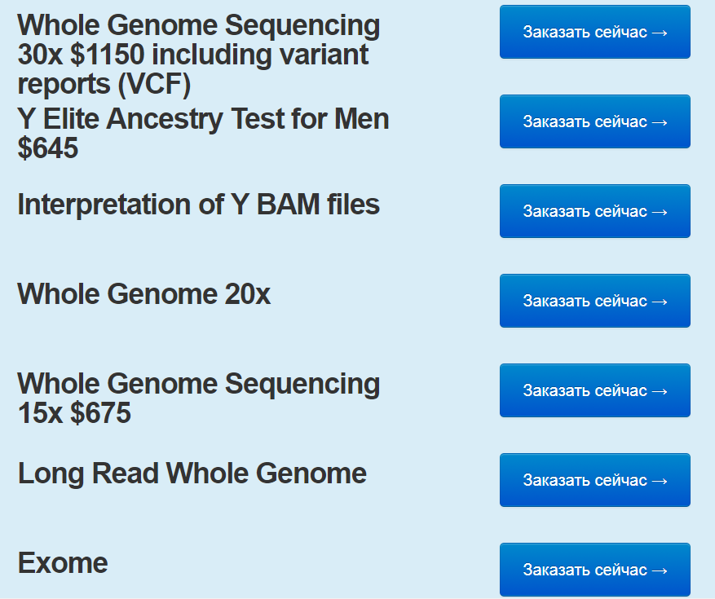
https://www.fullgenomes.com/

Slide 6
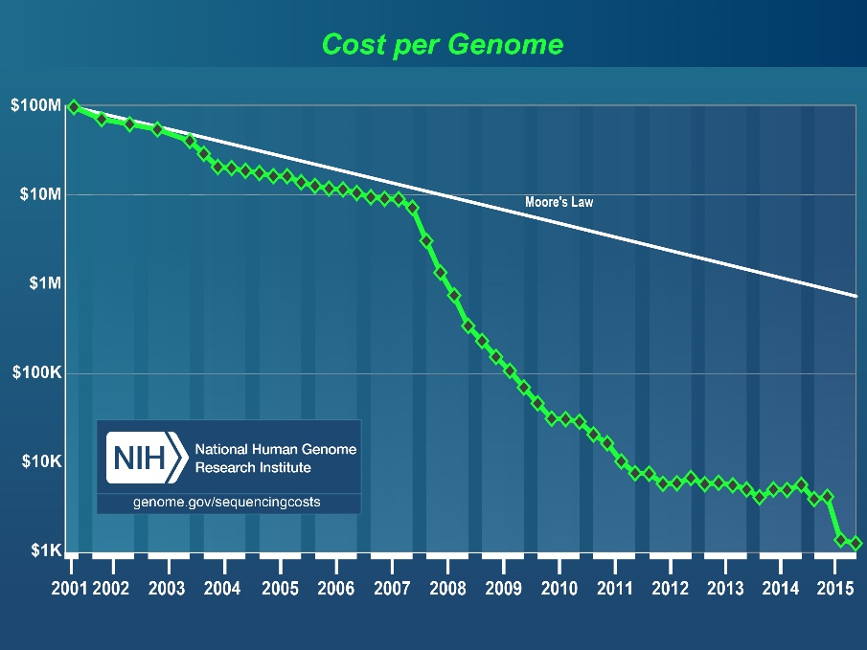
NGS: Революция в секвенировании
Вопрос: где экспонента?
https://www.genome.gov/27565109/the-cost-of-sequencing-a-human-genome/

Slide 7
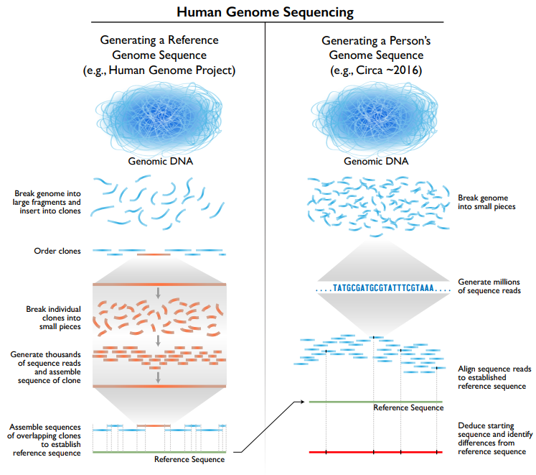
NGS vs Sanger
>10 лет
<1 месяц (свой геном на фирме)

Slide 8
II.NGS: Next Generation Sequencing

Slide 9
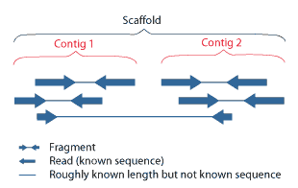
Результат секвенирования схема
Coverage: 3 1 0 2

Slide 10
NGS: термины
Прочтение, оно же – рид – известная последовательность Качество прочтения:
Для каждого нуклеотида определяется качество p – вероятность ошибочного прочтения нуклеотида
Контиг – секвенированый без пропусков фрагмент ДНК
Cкэффолд – набор контигов, про который доказано, что контиги один за другим; разрывы между контигами либо заполняются буквами N в числе, равном предполагаемой длине разрыва; либо заполняются последовательностью нуклеотидов, определенных с низкой достоверностью
Качества сборки
Покрытие: среднее число ридов, в которые попал каждый нуклеотид
N50: упорядочим контиги по длине по убыванию; найдем первый контиг такой, что он и все более длинные покрывают более половины генома; длина этого контига и есть N50
L50: посчитаем, сколько контигов покрывает половину генома; это и есть L50

Slide 11
Геном человека
Global statistics
Total sequence length | 3,088,495,238
Total assembly gap length | 221,748,766
Gaps between scaffolds | 172
Number of scaffolds | 1,826
Scaffold N50 | 89,467,683
Scaffold L50 | 14
Number of contigs | 2,521
Contig N50 | 29,140,631
Contig L50 | 29
Total number of chromosomes and plasmids | 23
Включены unplaced scaffolds!

Slide 12
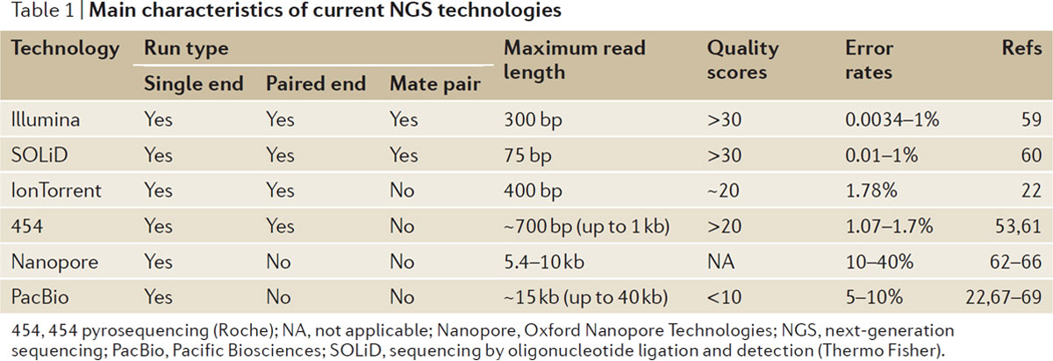
NGS технологии 2016
Escalona et al., Nature Reviews Genetics, 2016 http://www.nature.com/nrg/journal/v17/n8/fig_tab/nrg.2016.57_T1.html

Slide 13
NGS: Масштабы бедствия для биоинформатиков
Сегодня по данным NCBI, секвенированы или в процессе секвенирования геномы:
Eukaryotes [4 816]
Prokaryotes [114 867]
Viruses [7 504]
Plasmids [10 258]
Organelles [10 834]
Это далеко не все известные где-то и кому-то геномы!

Slide 14
Некоторые современные геномные проекты
2012: 100 000 геномов людей http://www.genomicsengland.co.uk/the-100000-genomes-project/
2010 : 10 000 геномов позвоночных https://genome10k.soe.ucsc.edu/
2008: 1000 геномов людей
2008 : 3000 геномов риса http://gigadb.org/dataset/200001
2009 : 1000 геномов растений https://sites.google.com/a/ualberta.ca/onekp/
2012 : 1000 геномов грибов http://1000.fungalgenomes.org/home/
2008 : 1001 геном резушки Таля (Arabidopsis thaliana) http://1001genomes.org/
5 000 геномов артропод http://www.entsoc.org/press-releases/entomologists-launch-5000-insect-genome-project-i5k
….
….

Slide 15
III. Применения NGS

Slide 16
Что секвенируют
Геномы
Систематика
Гены и мутации
Транскриптомы
мРНК, другие РНК
Оценка экспрессии генов
Экзомы
Гены и мутации в них (как геномы, но дешевле)
Метиломы
C5M: (неметилированные цитозины при обработке бисульфитом переходят в урацилы и аденины в компл цепи; далее – сравнение последовательностей обработанных и необработанных)
Другие виды метилирования ДНК (SMRT технология)

Slide 17
Что секвенируют
Сайты связывания ДНК определенным белком – Chip-seq
Обработка нуклезой; выделение изучаемого белка антителами; отмывание ДНК и севенирование
Много вариаций метода
Участки хромосом, сближенные в ядре клетки – HiC
Метагеномы (тотальная ДНК из образца окружающей среды: пробы из болота; мазка из рта; из клоаки Парижа; кишечника человека; забора воды в Саргассовом море, …)
Другое

Slide 18
Цели секвенирования Статьи
Геномы
Людей
Медицинские
Исторические и эволюционные (расселение, денисовцы, неандертальцы, …)
важных бактерий и архей
Медицинские
Биотехнологические
Эволюционные и общебиологические
всех
Протеомы: Биологические и эволюционные цели
Референсы для др. видов секвенирований
Транскриптомы
Сигналы
Сайты связывания регуляторов транскрипции
Эпигенетика: метилирование и гистоновый код

Slide 19
Размеры геномов
Вироиды
Минимальный
Типичный
Максимальный
Вирусы, бактериофаги
Минимальный
Типичный
Максимальный
Бактерии, археи
Минимальный
Типичный
Максимальный
Эукариоты
Минимальный
Типичный
Максимальный

Slide 20
IV. Базы данных о нуклеотидных последовательностях

Slide 21
Последовательность
3’
5’
ATCGTGCAGTGCGTAAACGTAGCAGTCGA
ДНК
РНК
UACGACGUCACGCAU
5’
3’
Запись:
Последовательность = последовательность однобуквенных символов.
Никаких дефисов и обозначений фосфодиэфирных связей.
ДНК
AGCTGACGATGCAAATGCGTGACGTGCTA
5’
3’
РНК
UACGACGUCACGCAU
Направление: 5’ -> 3’
Одни и те же буквы используются для записи ДНК и РНК (в записи указано какая последовательность – РНК или ДНК – а в последовательности T а не U)
ЛЕКТОРУ: быстро пролистнуть!!! ААл
С.А.С.

Slide 22
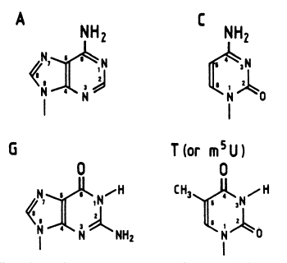
Общепринятые однобуквенные обозначения для стандартных
азотистых оснований (остатков нуклеозидов и нуклеотидов)
и вырожденных позиций в выравниваниях нуклеиновых кислот
http://www.bioinformatics.org/sms/iupac.html
http://www.chick.manchester.ac.uk/SiteSeer/IUPAC_codes.html
ЛЕКТОРУ: быстро пролистнуть!!! ААл

Slide 23
Нуклеотидный архив Консорциум INSDC (International Nucleotide Sequence Database Collaboration)
GenBank
EMBL
DDBJ
INSDC
http://www.insdc.org/

Slide 24
Архивы EMBL (ENA), Genebank, DDBJ
Ранее архивы стремились хранить все нуклеотидные последовательности. Статья не принималась, если последовательность не была депонирована в архиве!
Сейчас это не так. Многие геномные данные хранятся на сайтах проектов и не депонированы (пока?!) в архивы

Slide 25
Data type | DDBJ | EMBL-EBI | NCBI
Next generation reads | Sequence Read Archive | European Nucleotide Archive (ENA) | Sequence Read Archive
Capillary reads | Trace Archive |  | Trace Archive
Annotated sequences | DDBJ |  | GenBank
Samples | BioSample |  | BioSample
Studies | BioProject |  | BioProject

Slide 26
SRA и Trace
SRA – Sequence Reads Archive
The Trace Archives includes the following archives:
The Sequence Read Archive (SRA) stores raw sequence data from "next-generation" sequencing technologies including 454, IonTorrent, Illumina, SOLiD, Helicos and Complete Genomics.
The Trace Archive serves as the repository of sequencing data from gel/capillary platforms such as Applied Biosystems ABI 3730®.
The Trace Assembly Archive stores pairwise alignment and multiple alignment of sequencing reads, linking basic trace data with finished genomic sequence as found in GenBank.

Slide 27
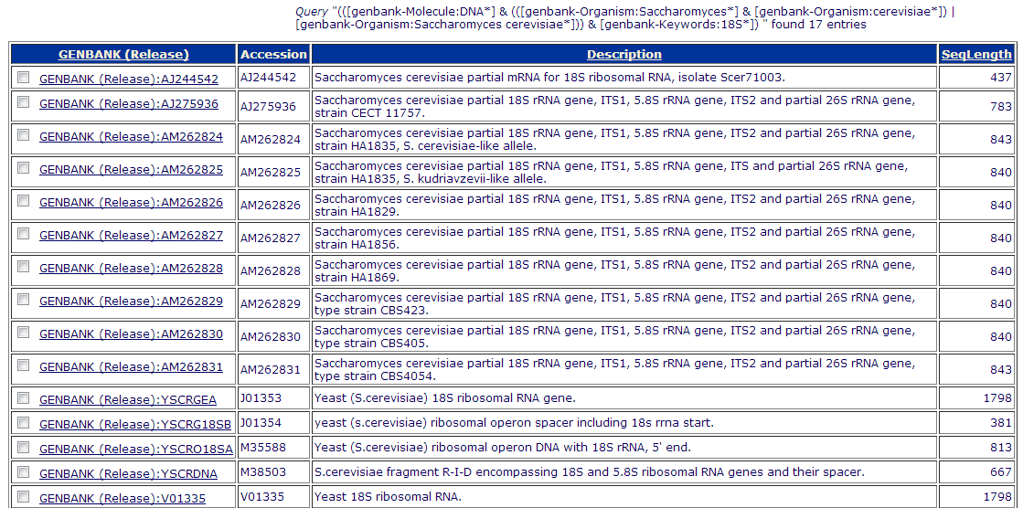
GenBank
EMBL
DDBJ
банки-архивы
обмениваются данными
1 запись = 1 эксперимент
границы экспериментальные, а не естественные
ЛЕКТОРУ: быстро пролистнуть!!! ААл

Slide 28
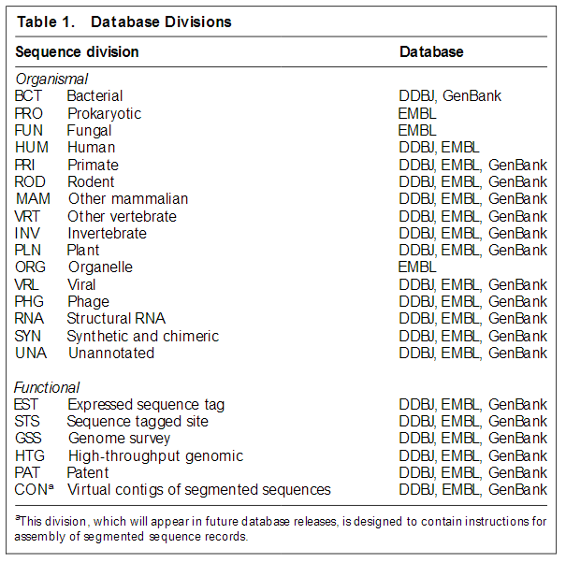
Разделы

Slide 29
Структура записи
ENA
GenBank
ID LGKD01000001; SV 1; linear; genomic DNA; WGS; INV; 253 BP.
XX
AC LGKD01000001;
XX
PR Project:PRJNA270931;
XX
DT 07-AUG-2015 (Rel. 125, Created)
XX
DE Octopus bimaculoides Scaffold4_contig_1, whole genome shotgun sequ.
XX
OS Octopus bimaculoides
OC Eukaryota; Metazoa; Lophotrochozoa; Mollusca; Cephalopoda;
Coleoidea;
XX
CC ##Genome-Assembly-Data-START##
CC Assembly Method :: Meraculous v. May-2013
CC Assembly Name :: Octopus_bimaculoides_v2_0
CC Genome Coverage :: 92x
CC Sequencing Technology :: Illumina HiSeq 2000
CC ##Genome-Assembly-Data-END##
XX
FH Key Location/Qualifiers
FT source 1..253
FT /organism="Octopus bimaculoides«
FT /mol_type="genomic DNA"
XX
SQ Sequence 253 BP; 90 A; 20 C; 62 G; 81 T; 0 other;
gaacagcatg aatgttaaaa ctgaaatgga tgatgatgat gatgatgatg
//
LOCUS LGKD01000001 253 bp DNA linear INV 31-JUL-2015
DEFINITION Octopus bimaculoides Scaffold4_contig_1, whole genome shotgun sequence.
ACCESSION LGKD01000001 LGKD01000000
DBLINK BioProject: PRJNA270931
BioSample: SAMN03271701
SOURCE Octopus bimaculoides
ORGANISM Octopus bimaculoides
Eukaryota; Metazoa; Lophotrochozoa; Mollusca; Cephalopoda;
Coleoidea; Neocoleoidea; Octopodiformes; Octopoda; Incirrata;
Octopodidae; Octopus.
COMMENT ##Genome-Assembly-Data-START##
Assembly Method :: Meraculous v. May-2013
Assembly Name :: Octopus_bimaculoides_v2_0
Genome Coverage :: 92x
Sequencing Technology :: Illumina HiSeq 2000
##Genome-Assembly-Data-END##
FEATURES Location/Qualifiers
source 1..253
/organism="Octopus bimaculoides"
/mol_type="genomic DNA"
ORIGIN
1 gaacagcatg aatgttaaaa ctgaaatgga tgatgatgat gatgatgatg
//

Slide 30
Структура записи
ENA
GenBank
ID LGKD01000001; SV 1; linear; genomic DNA; WGS; INV; 253 BP.
XX
AC LGKD01000001;
XX
PR Project:PRJNA270931;
XX
DT 07-AUG-2015 (Rel. 125, Created)
XX
DE Octopus bimaculoides Scaffold4_contig_1, whole genome shotgun sequ.
XX
OS Octopus bimaculoides
OC Eukaryota; Metazoa; Lophotrochozoa; Mollusca; Cephalopoda;
Coleoidea;
XX
CC ##Genome-Assembly-Data-START##
CC Assembly Method :: Meraculous v. May-2013
CC Assembly Name :: Octopus_bimaculoides_v2_0
CC Genome Coverage :: 92x
CC Sequencing Technology :: Illumina HiSeq 2000
CC ##Genome-Assembly-Data-END##
XX
FH Key Location/Qualifiers
FT source 1..253
FT /organism="Octopus bimaculoides«
FT /mol_type="genomic DNA"
XX
SQ Sequence 253 BP; 90 A; 20 C; 62 G; 81 T; 0 other;
gaacagcatg aatgttaaaa ctgaaatgga tgatgatgat gatgatgatg
//
LOCUS LGKD01000001 253 bp DNA linear INV 31-JUL-2015
DEFINITION Octopus bimaculoides Scaffold4_contig_1, whole genome shotgun sequence.
ACCESSION LGKD01000001 LGKD01000000
DBLINK BioProject: PRJNA270931
BioSample: SAMN03271701
SOURCE Octopus bimaculoides
ORGANISM Octopus bimaculoides
Eukaryota; Metazoa; Lophotrochozoa; Mollusca; Cephalopoda;
Coleoidea; Neocoleoidea; Octopodiformes; Octopoda; Incirrata;
Octopodidae; Octopus.
COMMENT ##Genome-Assembly-Data-START##
Assembly Method :: Meraculous v. May-2013
Assembly Name :: Octopus_bimaculoides_v2_0
Genome Coverage :: 92x
Sequencing Technology :: Illumina HiSeq 2000
##Genome-Assembly-Data-END##
FEATURES Location/Qualifiers
source 1..253
/organism="Octopus bimaculoides"
/mol_type="genomic DNA"
ORIGIN
1 gaacagcatg aatgttaaaa ctgaaatgga tgatgatgat gatgatgatg
//

Slide 31
ID - identification (begins each entry; 1 per entry) AC - accession number (>=1 per entry) PR - project identifier (0 or 1 per entry) DT - date (2 per entry) DE - description (>=1 per entry) KW - keyword (>=1 per entry) OS - organism species (>=1 per entry) OC - organism classification (>=1 per entry) OG - organelle (0 or 1 per entry) RN - reference number (>=1 per entry) RC - reference comment (>=0 per entry) RP - reference positions (>=1 per entry) RX - reference cross-reference (>=0 per entry) RG - reference group (>=0 per entry) RA - reference author(s) (>=0 per entry) RT - reference title (>=1 per entry) RL - reference location (>=1 per entry) DR - database cross-reference (>=0 per entry) CC - comments or notes (>=0 per entry) AH - assembly header (0 or 1 per entry) AS - assembly information (0 or >=1 per entry) FH - feature table header (2 per entry) FT - feature table data (>=2 per entry) XX - spacer line (many per entry) SQ - sequence header (1 per entry) CO - contig/construct line (0 or >=1 per entry) bb - (blanks) sequence data (>=1 per entry) // - termination line (ends each entry; 1 per entry)

Slide 32
Базы метаданных данных в NCBI
Assembly
одна сборка генома; содержит технические данные и ссылки на записи последовательностей – контигов, скэффлдов или хромосом, плазмид и т.д. и bioproject, biosample, WGS project
Bioproject
Один проект обычно в одной организации; его задачи, ссылки на геномные проекты
Один WGS project – детали секвенирования генома
Biosample
Один образец – из которого получена ДНК (РНК)
Genomes
Информация о геномных проектах согласно таксономии

Slide 33
Bioproject, Biosample, Assembly
Bioproject
Геномы бруцелл
Bioproject
Геномы патогенов
Biosample
B.ovis из крови овцы из с.х. Птичное Моск. обл
Biosample
B.ovis из пациента из Люксембурга
Biosample
H.Influenzae из пациента из Австралии
WGS Project Bo-xcd
WGS Project Bo-lux-5
WGS Project
B-prx
WGS Project Bhinf-prx-108
Assembly
B-ovis- 1047.1
Assembly
B-ovis- 1047.2
Assembly
B-ovis- Lux-5.1
Assembly
B-ovis- prx-107.1
Assembly
H-inf- prx-108.1
33

Slide 34
Вторичные БД в NCBI
Refseq – вроде Swissprot в Uniprot.
Nucleotide – виртуальная база данных, т.е. состоит из нескольких «физических» баз последовательностей: genbank, refseq, PDB
nr, она же nt – non redundant база, по которой возможен поиск blast; выкинуты также разделы со служебными последовательностями. The nucleotide collection nt consists of GenBank+EMBL+DDBJ+PDB+RefSeq sequences, but excludes EST, STS, GSS, WGS, TSA, patent sequences as well as phase 0, 1, and 2 HTGS sequences. The database is non-redundant. Identical sequences have been merged into one entry, while preserving the accession, GI, title and taxonomy information for each entry.

Slide 35
Refseq (NCBI): что нужно знать
Refseq – вроде Swissprot в Uniprot. http://www.ncbi.nlm.nih.gov/refseq/
Стремится к тому, чтобы границы были естественными, а не экспериментальными; но не всегдадостигает этого
Refseq включает последовательности ДНК, РНК и белков. Различаются по первым буквам идентификаторов:
ДНК: AC_ , NC_ – полные последовательности молекул ДНК; NG_, NT_, NW_, NZ -не полные, напр., контиги
NM_ - mRNA, NR_ - другие RNA, XM_, XR_ - предсказанные транскрипты
Белки: AP_, NP_, WP_, YP_, XP_
Источник последовательностей - Genbank (INSDC)
RefSeq стремится составить представительную (non-redundant) выборку последовательностей, «reference standards»
Refseq includes chromosomes, complete genomic molecules (organelle genomes, viruses, plasmids), intermediate assembled genomic contigs, curated genomic regions, mRNAs, RNAs, and proteins.

Slide 36
Nucleotide (NCBI): что нужно знать
Nucleotide объединяет все БД нуклеотидных последовательностей в NCBI (GenBank, RefSeq, the Third Party Annotation (TPA) database, and PDB).
Одна та же последовательность может лежать в этой БД много раз
В BLAST можно выбрать базу данных nr/nt – nonredundant вариант (nr – белки, nt – нуклеотиды); выкинуты также разделы со служебными последовательностями. The nucleotide collection nt consists of GenBank+EMBL+DDBJ+PDB+RefSeq sequences, but excludes EST, STS, GSS, WGS, TSA, patent sequences as well as phase 0, 1, and 2 HTGS sequences. The database is non-redundant. Identical sequences have been merged into one entry, while preserving the accession, GI, title and taxonomy information for each entry.

Slide 37
V. Поиск по аннотациям

Slide 38
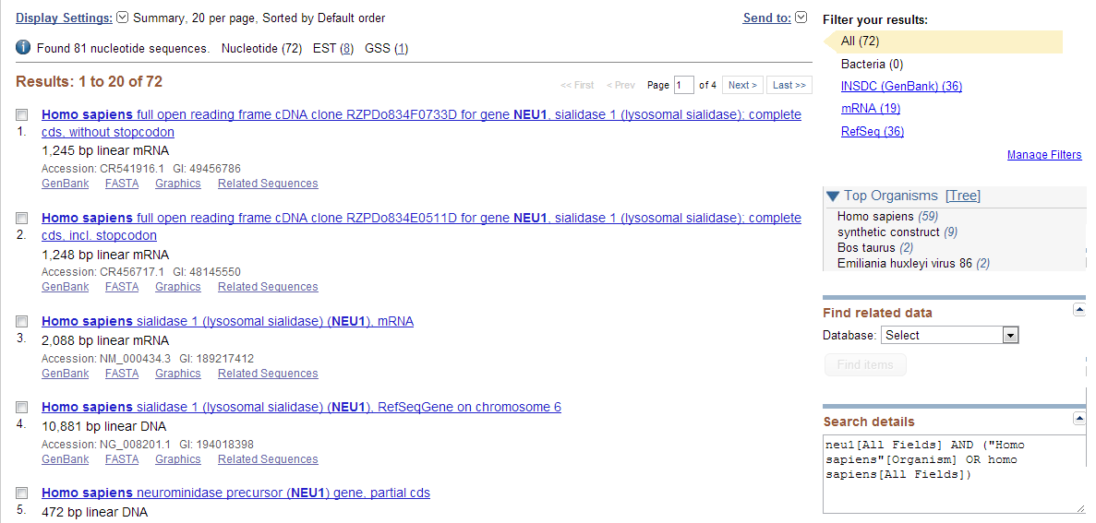
Поиск по словам

Slide 39
Методы поиска
SRS (проект загнулся …)
http://www.dkfz.de/menu/cgi-bin/srs7.1.3.1/wgetz?-page+top
EMBL-EBI SRS service was decommissioned on Thursday 19th December 2013
Поиск NCBI
http://www.ncbi.nlm.nih.gov/
ENA
http://www.ebi.ac.uk/ena/
MRS
http://mrs.cmbi.ru.nl/m6/
DBGET
http://www.genome.jp/dbget/

Slide 40
конец

Slide 41
Геном осьминога
Сoleoid cephalopods (octopus, squid and cuttlefish) are active,
resourceful predators with a rich behavioural repertoire. They
have the largest nervous systems among the invertebrates and
present other striking morphological innovations including cam-
era-like eyes, prehensile arms, a highly derived early embryogenesis and a remarkably sophisticated adaptive colouration system.
To investigate the molecular bases of cephalopod brain and body
innovations, we sequenced the genome and multiple transcrip-
tomes of the California two-spot octopus, Octopus bimaculoides.
Nature, 2015

Slide 42
Параметры сборки
По оценкам, геном осьминога 2.7 млрд п.н. (а у человека?)
Всего контигов – 700 000 штук
Сумма длин контигов - 1.98 млрд п.н.
N50 около 5 000 п.н.
L50 около
Всего скэффолдов 150 000 штук
Сумма длин скэффолдов 1.98 млрд п.н.
N50 около 413 000 п.н.
L50 - ….

Slide 43
Основные результаты
Предсказано 33 000 белок-кодирующих генов (а у человека сколько?)
… the protocadherins, which regulate the development of neurons and the short-range interactions between them. The octopus has 168 of these genes — more than twice as many as mammals.
The independent computing power of the arms, which can execute cognitive tasks even when dismembered, have made octopuses an object of study for neurobiologists
the zinc-finger transcription factors, is also highly expanded in octopuses. At around 1,800 genes, it is the second-largest gene family to be discovered in an animal, after the elephant’s 2,000 olfactory-receptor genes

Slide 44
Продолжение
We found no evidence for hypothesized whole-genome duplications in the octopus lineage
Extensive messenger RNA editing generates transcript and protein diversity in genes involved in neural excitability
We identified hundreds of cephalopod-specific genes, many of which showed elevated expression levels in such specialized structures as the skin, the suckers and the nervous system.

Slide 45
Геном человека
По оценкам, 3.2 млрд п.н.
Секвенировано 3.07 млрд п.н.
Число сэффолдов 765 штук, 775 гэпов
N50 для контигов 67.8 млн
Геном мыши
По оценкам, 2.8 (?) млрд п.н.
Секвенировано 2.7 млрд п.н.
Число сэффолдов 162 штук
N50 для контигов 54.5 млн

Slide 46
У нас
Не все знаю ((( Только отдельные примеры
Intoshia: геном самого маленького животного (Алёшин и Co)
Шизофилум (Кондрашев и Co)
Амебафилидиум (Алёшин и Co)
Наберите Logacheva M[au] в Pubmed
Или спросите В.В.Алёшина, у которого лежат неопубликованные полные геномы интересных тварей

Slide 47
План
Секвенирование
История
Проекты
Виды секвенирования
Применения NGS
“Полный геном”
Риды, контиги, скэффолды, геномы
Размеры геномов: вироид, вирус, бактерия, человек, сосна
Основные базы данных
….
Структура записи .gb, .embl
Поиск
По словам
BLAST

